Slide 1
Теория трёх стадий развития общества О. Конта. Сущность понятия “позитивизм”
Калашков Павел ИУ7-46Б

Slide 2
Понятие позитивизма
Позитивизм– направление европейской философии, появившееся в 1830-е – 1840-е годы. Его суть: всё подлинное, «положительное» (позитивное) знание может быть получено лишь как результат отдельных специальных наук и их синтетического объединения.
Для позитивистов, метафизические (философские) объяснения считались теоретически неосуществимыми и практически бесполезными.

Slide 3
История позитивизма
1. Классический позитивизм (середина XIX-го века)
2. Эмпириокритицизм (конец XIX-го века – начало XX-го)
3. Неопозитивизм (первая половина XX-го века)
4. Постпозитивизм (конец XX-го века)

Slide 4
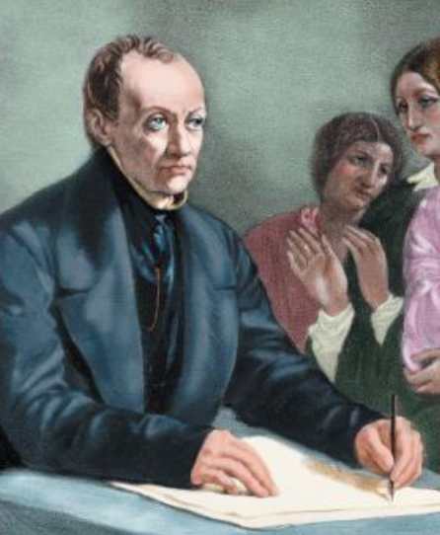
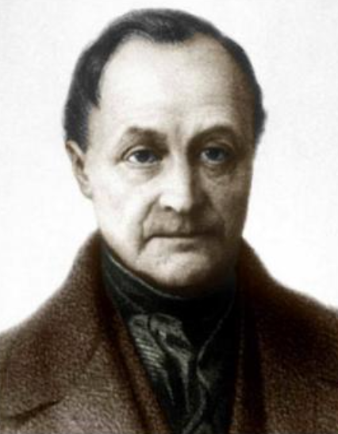
Огюст Конт (1798 – 1857)

Slide 5
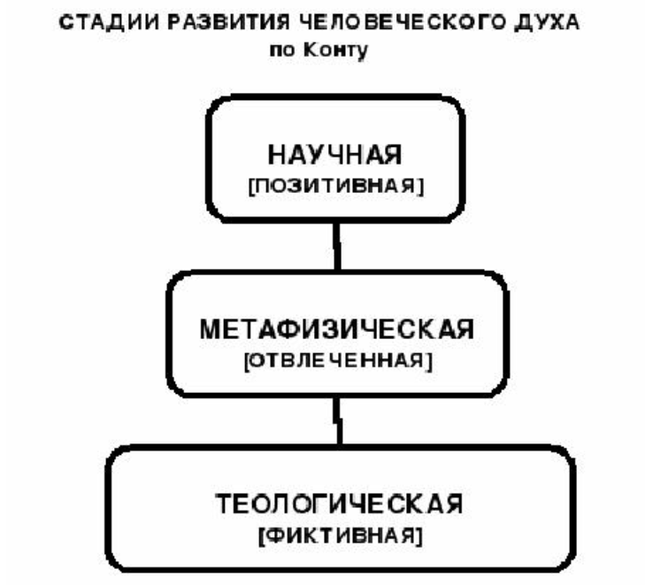
Общественное сознание и его стадии

Slide 6
Позиции Конта
1. Установка: Все явления подчинены неизменным естественным законам.
2. Познавать не философские сущности (субстанцию, например), а постигать внутренние причины – законы.
3. Способы познания: наблюдения и эксперименты, а не споры по мировоззренческим вопросам.
4. Открытие законов и сведение их к минимуму.
5. Создание универсальной науки (владеющей всеми законами) практичной для жизни.

Slide 7
Классификация наук по Конту
1. Астрономия
2. Физика
3. Химия
4. Биология
5. Социология

Slide 8
Тезисы Конта
Фундамент – социология
Задача социологии – организация деятельности по переустройству общества
Семья – клеточная основа общества

Slide 9
Спасибо за внимание!

